Slide 1
本ステップでおこなうこと
記事閲覧ページを実装します。

Slide 2
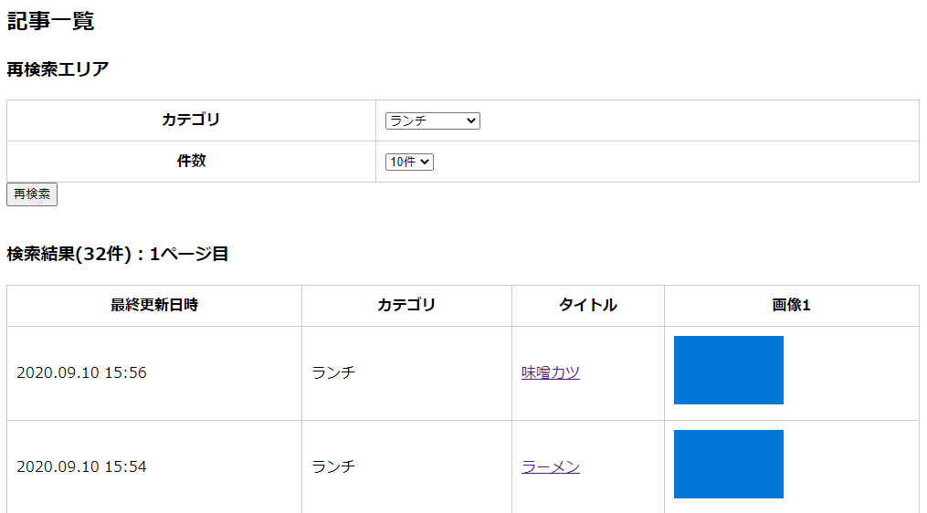
記事閲覧ページの流れ(1)
http://enjoy-eats-step14:8888/article

Slide 3
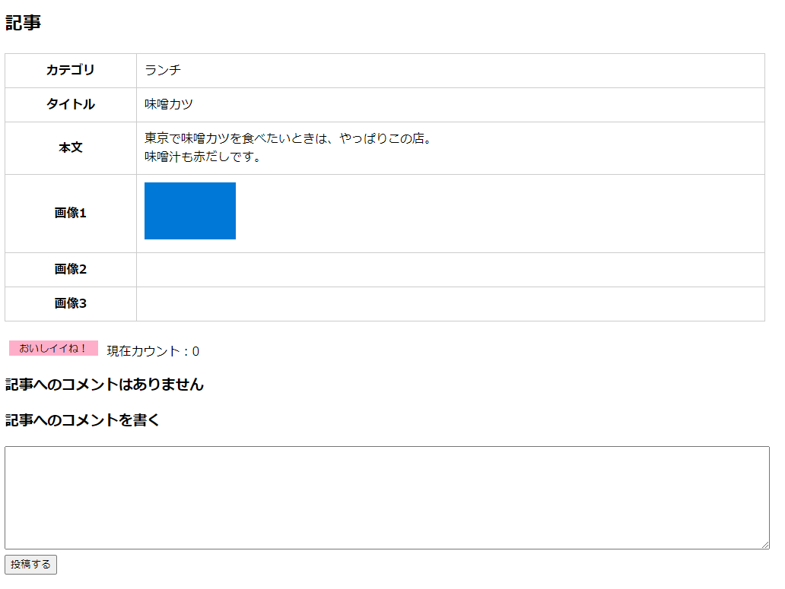
記事閲覧ページの流れ(2)
http://enjoy-eats-step14:8888/article/detail?id=★★

Slide 4


クラス構成
ページング処理に使う
AbstractSql
QueryService
<<interface>>
ArticleQuery
ServiceInterface
AbstractMariadb
QueryService
Pager
use
articlesテーブル
use
ArticleModel
use
ArticleMariadb
QueryService
article_comments
テーブル
モデル
ArticleController
article_categories
テーブル
コントローラー
usersテーブル
use
画像表示に使う
ImageController
article/*.html
ビュー

Slide 5
RepositoryとQueryService
リポジトリクラスは、単一テーブルに対する操作(検索または更新)を行います。
複数テーブルにまたがった検索を行いたいときは、クエリサービスクラスにその役割をもたせます。
★リポジトリ
ArticleMariadb
Repository
★クエリサービス
articlesテーブル
articlesテーブル
ArticleCategory
MariadbRepository
ArticleMariadb
QueryService
article_comments
テーブル
article_categoriesテーブル
article_categories
テーブル
ArticleComment
MariadbRepository
articles_comments
テーブル

Slide 6
本ステップの変更ファイル一覧
●追加したファイル
app/QueryServices/ArticleMariadbQueryService.php
app/QueryServices/ArticleQueryServiceInterface.php
app/Modules/User/Controllers/ArticleController.php
app/Modules/User/Views/article/*.html
app/Libs/Pager.php
→ 記事一覧ページのページング処理に使う共通クラス

